Slide 1
Муниципальное бюджетное общеобразовательное учреждение «Средняя общеобразовательная школа №46 г.Чита»
      Школа: пространство для диалога
      Цифровая школа
      Учитель 21 века
Здоровая школа в здоровье каждого
      Школа – территория успеха

Slide 2
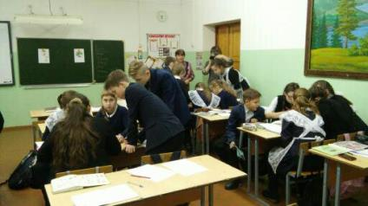
Школа: пространство для диалога
Создание условий для расширение социокультурного и информационного пространства учащихся школы, развитие их коммуникативной компетентности путем взаимодействия со сверстниками и взрослыми, с опорой на социокультурные и образовательные ресурсы

Slide 3
Школа: пространство для диалога

Slide 4
Школа: пространство для диалога

Slide 5
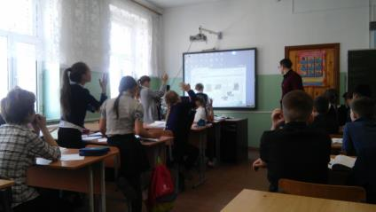
Цифровая школа
Создание информационно-насыщенной образовательной среды, обеспечивающей качественные изменения в организации и содержании учебного процесса.
В образовательном процессе используются следующие средства обучения: книги (в бумажной и электронной форме), сетевые учебные материалы, компьютерные обучающие системы в обычном и мультимедийном вариантах, аудио учебно-информационные материалы, видео учебно-информационные материалы, лабораторные дистанционные практикумы, тренажеры, базы данных и знаний с удаленным доступом, электронные библиотеки с удаленным доступом, дидактические материалы на основе экспертных обучающих систем, дидактические материалы на основе геоинформационных систем.

Slide 6
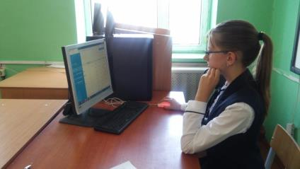
Цифровая школа
Дистанционное обуче6ние и участие в различных конкурсах и мероприятиях
Дистанционная образовательная технология — образовательная технология, реализуемая в основном с применением средств информатизации и телекоммуникации, при опосредованном или не полностью опосредованном взаимодействии (на расстоянии) обучающегося и учителя.
При реализации дистанционной образовательной технологии играют первостепенную роль Интернет-технологии и телекоммуникационные технологии.

Slide 7

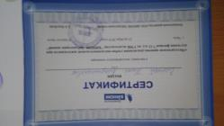


Учитель 21 века
Оптимизация системы работы для повышения эффективности педагоги ческой деятельности и внедрения профессионального стандарта педагога
Педагогические кадры:
Всего в штате 23 педагога: учителей высшей квалификационной категории – 2 человека, молодых специалистов – 3 человека.
Образовательный уровень педагогов: Высшее образование – 21 человек, среднее специальное – 2 человека.
Имеют высокие профессиональные отличия:
-«Почетный работник общего образования РФ» - 2 человека,
-«Почетная грамота Министерства образования и науки РФ»-1 человек.

Slide 8
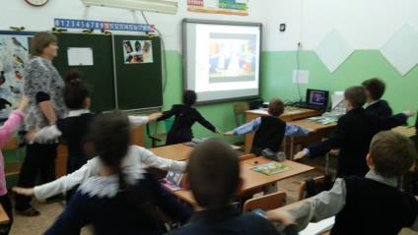
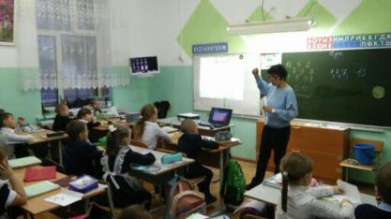
МО учителей начальных классов
Цель работы методического объединения – обеспечить освоение и использование наиболее эффективных приемов, методов обучения и воспитания младших школьников на основе личностно – ориентированного обучения через освоение и внедрение современных педагогических технологий.
учителя работают над созданием системы обучения, обеспечивающей потребность каждого ученика в соответствии с его склонностями, интересами и возможностями.

Slide 9
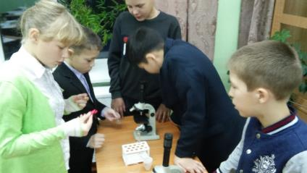
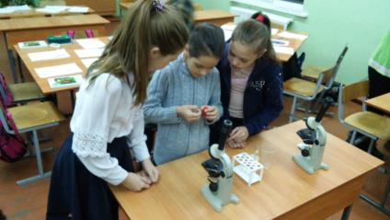
МО гуманитарного цикла
Учителя, подключившиеся к проекту, используют приёмы технологии рефлексивного обучения, собранные за все годы работы над проектом и систематизированные в методической папке (хранится в кабинете русского языка).
Тарасова И.В., Гончарова И.И. делились опытом на городском, краевом и всероссийском уровне
В рамках работы над проектом Гончарова И.И. разработала "Дневник достижений учащегося по географии для 7 класса", активно использует его на уроках.
Тарасова И.В. на уроках русского языка в 5-7 классах использует задания "Дневника достижений учащегося по русскому языку", созданного Черепановой Л.В. (ЗабГУ).

Slide 10
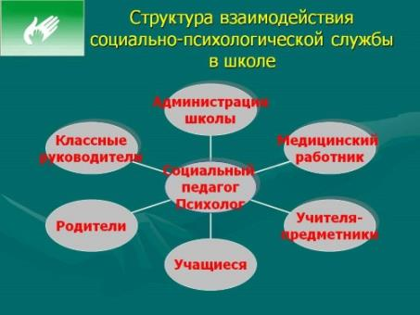
Здоровая школа в здоровье каждого
Построение образовательной среды,обеспечивающей здоровье созидающий характер образовательного процесса и безопасность учащихся и педагогов.
Развитие культуры здоровья как компонента личностной культуры учащихся, педагогов, родителей и формирование на её основе готовности к сохранению и укреплению своего здоровья и здоровья других люде

Slide 11
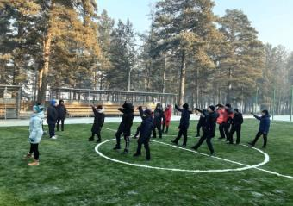
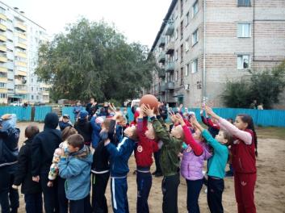
Здоровая школа в здоровье каждого

Slide 12
Здоровая школа в здоровье каждого
№ | Критерии | Показатели | Методы и методики
1. | Повышение информированности по вопросам охраны здоровья и безопасности | Анализ анкетных данных | Анкетирование, наблюдение, собеседование
2. | Личностное развитие обучающихся | Анализ рефлексивных материалов и анкет | Анкетирование, наблюдение, собеседование
3. | Повышение качества образования | Тесты, уровень предметных, метапредметных и личностных результатов | Тестирование, мониторинг

Slide 13
Здоровая школа в здоровье каждого
4. | Профессионально-личностный рост педагогов в вопросе здоровьесберегающих технологий и безопасности | Результаты аттестации, отчеты классного руководителя | Аттестация, публикация статей, составление методических рекомендаций
5. | Здоровьесберегающая культура и компетентность обучающихся, учителей и родителей | Систематическое и эффективное использование здоровьесберегающих технологий в учебно-воспитательном процессе | Наблюдение, анализ рефлексивных материалов
6. | Культура безопасного поведения | Беседы, анализ, отчеты классного руководителя | Мониторинговые действия

Slide 14
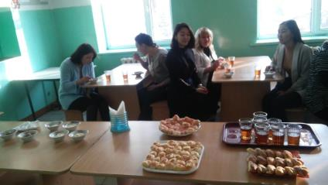
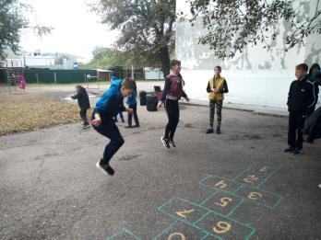
Здоровая школа в здоровье каждого
Повышение информированности по вопросам охраны здоровья и безопасности
Здоровьесберегающая культура и компетентность обучающихся, учителей и родителей
Профессионально-личностный рост педагогов в вопросе здоровьесберегающих технологий и безопасности

Slide 15
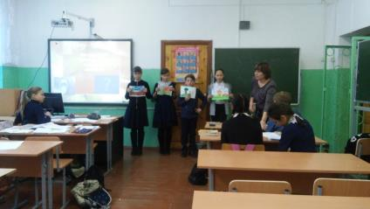
Школа территория успеха
Задачи:
Повышение уровня доступности качественного образования и развития творческого, научного потенциала учащихся.
реализация права каждого ребёнка на полноценное образование, отвечающее его потребностям и в полной мере использующее возможности его развития.

Slide 16
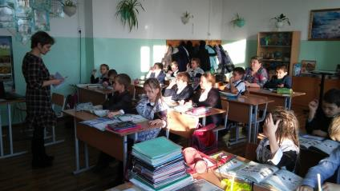
Школа территория успеха
Вовлечение в проектную и исследовательскую деятельность в школе начинается со 2 класса в рамках курса «Забайкаловедение».
Курс направлен на развитие всех без исключения УУД и предполагает групповую и индивидуальную работу учащихся. Примеры: «Быт и верования коренных народов Забайкальского края» (развитие умения выделять главную информацию, представлять ее в свернутом виде); «История одной вещи (фотографии, памятника, слова…)» (поиск информации, выделение главного, существенного; представление информации в виде таблицы)…

Slide 17
Расширение вариативности образовательной среды школы
Развитие и расширение ученической исследовательской деятельности | ШНОУ программа работает в школе – выход на уровень города мало, но участие в Интернет проектах
Расширение спектра образовательных услуг (кружки, секции и т.д.) | Работают кружки: шахматы, цветоводство, секция по баскетболу и волейболу, туристический кружок, проектория. Планируется создание спецкурсов: английский театр, город и его экология, стратегия обучению чтения, каллиграфия для начинающих, основы китайского, история родного района и т.д.
Использование возможностей дистанционного образования, привлечение социальных партнеров к участию в школьных долговременных проектах | Модули по «Основам финансовой грамотности», проекта «Билет в будущее», а так же учи.ру активное обучение начальной школы – планируется расширение в основной школе, активное участие в различных электронных олимпиадах и конкурсах учащихся основной школы – планируется участие начальной школы, планируется привлечение партнеров – КДЦ «Спутник».

Slide 18

РОССИЙСКОЕ ДВИЖЕНИЕ ШКОЛЬНИКОВ
СТРУКТУРА МБОУ «СОШ № 46»
Актив РДШ | Гражданская активность | Экологическое | Белявская Анастасия
 |  | Волонтёры | Вершинина Виктория
 |  | Поисков-краеведческое | Астафьева Татьяна
 | Военно-патриотическое | ЮДП | Петрова Екатерина
 |  | «Стражник» | Дубняк Алина
 | Личностное развитие | Творческие коллективы | Матвеева Диана
 |  | Популяризация профессий | Сединкина Ксения
 |  | ЗОЖ | Беломестнова Анастасия
 | Медиа-центр | Газета «Светлячок» | Кочеткова Диана

Slide 19
Формирование новой образовательной культуры
Обучение через деятельность, компетентностный подход, проектные технологии, развитие исследовательской деятельности и самостоятельности | Декада открытых уроков, участие в стажировочных площадках учителями и администрацией школы, курсовая подготовка, дистанционное участие в конференциях, вебинарах, методические объединения
Создание образовательного пространства – для развития всех видов одаренности
Самостоятельное, продуктивное, ответственное действие учащегося в образовательном пространстве | Работа по индивидуальному учебному плану, обучение самостоятельно через применение различных технологий, участие во всех мероприятиях школы и города, а так же в сетевом пространстве, сотрудничество с ДДЮТ, ЗабГУ, СДЮШОР№2, движение волонтеров и др.
Раскрытие и развитие всех видов одаренности детей | Проектирование на всех уроках и внеклассных мероприятиях, метапредметные проекты, презентация проектов в рамках школы и участие в конференциях различного уровня.

Slide 20
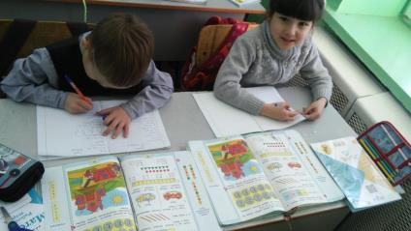
Школа территория успеха
обеспечить возможность освоения детьми с ограниченными возможностями здоровья образовательной программы на доступном им уровне и их интеграцию в образовательном учреждении;
развивать коммуникативную компетенцию, формы и навыки конструктивного личностного общения в группе сверстников;
оказать консультативную и методическую помощь родителям (законным представителям) детей с ОВЗ по медицинским, правовым и другим вопросам.

Slide 21
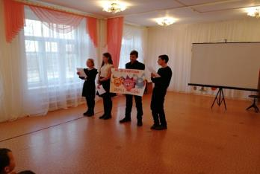
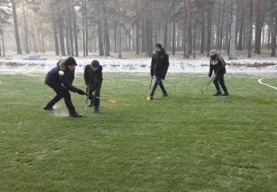
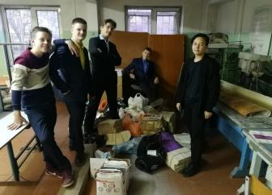
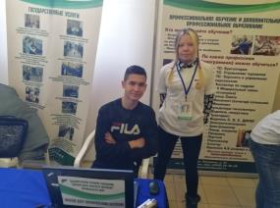
Школа территория успеха
Агит-бригада рассказывает малышам дет сада про здоровый образ жизни
Оздоровительные мероприятия на «Берёзке»
Выставка профессий
СБОР МАКУЛАТУРЫ

